Slide 1
BÀI 8. MẪU SỐ LIỆU GHÉP NHÓM
Chương III. Các số đặc trưng đo xu thế trung tâm của mẫu số liệu ghép nhóm
Môn Toán – Lớp 11 (Kết nối tri thức với cuộc sống)
Tiết 18 theo PPCT · Năm học 2026 – 2027
GV soạn: TTT – Trường THPT

Slide 2
MỤC TIÊU BÀI HỌC
Đọc và giải thích được mẫu số liệu ghép nhóm
Nắm các khái niệm: nhóm $[a; b)$, đầu mút, độ dài nhóm, tần số
Ghép nhóm mẫu số liệu theo 2 bước
Vận dụng: ước lượng tỉ lệ cỡ áo, sản lượng cà phê
Toán 11 · Bài 8. Mẫu số liệu ghép nhóm 2

Slide 3
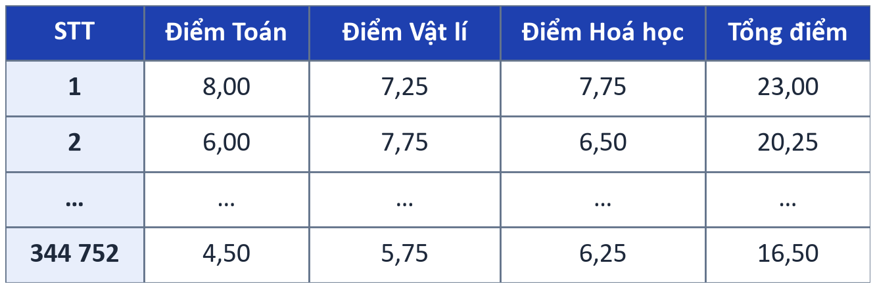
KHỞI ĐỘNG: 344 752 THÍ SINH
KHỞI ĐỘNG
Thi tốt nghiệp THPT 2021 (đợt 1) có 344 752 thí sinh thi cả Toán, Vật lí, Hoá học. Điểm thi cho trong bảng:
Biểu diễn tổng điểm thế nào để thấy bức tranh tổng thể về kết quả thi?
Toán 11 · Bài 8. Mẫu số liệu ghép nhóm 3
Notes:
HS dự đoán (chia khoảng điểm rồi đếm…); GV chưa kết luận – giải ở mục 2.

Slide 4
SƠ ĐỒ TƯ DUY BÀI HỌC
Tên nhóm và tần số tương
ứng
Bảng tần số của các nhóm
Nhóm [a; b): a đầu mút
trái, b đầu mút phải
Khái niệm
Đọc, giải thích
Tổng các tần số = cỡ
mẫu
Nhóm cuối có thể lấy đầu
mút phải
Dùng khi không có số
liệu chính xác
BÀI 8 MẪU SỐ
LIỆU GHÉP NHÓM
B1: chia miền giá trị
thành các nhóm
Không quá nhiều, quá ít
nhóm
B2: đếm tần số, lập bảng
Ghép nhóm
Lưu ý
Các nhóm không giao nhau
Độ dài nhóm [a; b) là
b − a
Tổng độ dài > khoảng
biến thiên

Slide 5
1. MẪU SỐ LIỆU GHÉP NHÓM
Tiết 1 (T18)

Slide 6
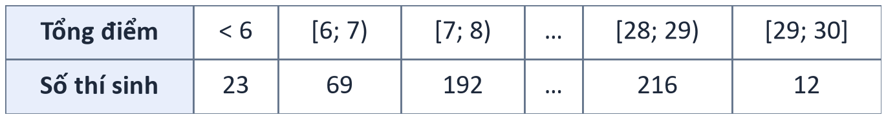
HĐ1: ĐỌC BẢNG TỔNG ĐIỂM
ĐỀ BÀI
a) Mẫu số liệu tổng điểm (T) có bao nhiêu giá trị?
b) Lập bảng tần số cho (T) có dễ hình dung bức tranh tổng thể không? Vì sao?
c) Đọc và giải thích bảng thống kê sau:
Toán 11 · Bài 8. Mẫu số liệu ghép nhóm 5

Slide 7
HĐ1: ĐỌC BẢNG TỔNG ĐIỂM
LỜI GIẢI
a) (T) có 344 752 giá trị
b) Không: tổng điểm có rất nhiều giá trị khác nhau, bảng tần số rất dài
c) 23 thí sinh dưới 6 điểm; 69 thí sinh từ 6 đến dưới 7; …; 12 thí sinh từ 29 đến 30
Ghép các giá trị thành nhóm giúp nhìn rõ bức tranh tổng thể
Toán 11 · Bài 8. Mẫu số liệu ghép nhóm 6

Slide 8
MẪU SỐ LIỆU GHÉP NHÓM
GHI NHỚ
Mẫu số liệu ghép nhóm là mẫu số liệu cho dưới dạng bảng tần số của các nhóm số liệu. Mỗi nhóm số liệu là tập hợp gồm các giá trị của số liệu được ghép nhóm theo một tiêu chí xác định. Nhóm số liệu thường được cho dưới dạng $[a; b)$, trong đó $a$ là đầu mút trái, $b$ là đầu mút phải.
Toán 11 · Bài 8. Mẫu số liệu ghép nhóm 7

Slide 9
NHẬN XÉT
Dùng khi không thu thập được số liệu chính xác hoặc cần ghép nhóm để thuận lợi cho tổ chức, đọc, phân tích số liệu
Trong một số trường hợp, nhóm cuối cùng có thể lấy đầu mút bên phải, ví dụ $\left[29; 30\right]$
Toán 11 · Bài 8. Mẫu số liệu ghép nhóm 8

Slide 10
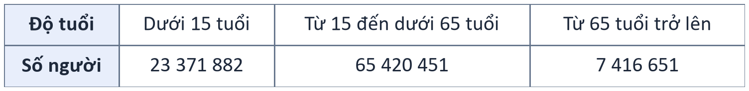
VÍ DỤ 1: DÂN SỐ VIỆT NAM 2019
ĐỀ BÀI
Mẫu số liệu sau cho biết phân bố theo độ tuổi của dân số Việt Nam năm 2019.
a) Mẫu số liệu đã cho có là mẫu số liệu ghép nhóm hay không?
b) Nêu các nhóm và tần số tương ứng. Dân số Việt Nam năm 2019 là bao nhiêu?
Toán 11 · Bài 8. Mẫu số liệu ghép nhóm 9

Slide 11
VÍ DỤ 1: DÂN SỐ VIỆT NAM 2019
LỜI GIẢI
a) Đây là mẫu số liệu ghép nhóm
b) Ba nhóm: Dưới 15 tuổi (23 371 882 người); Từ 15 đến dưới 65 tuổi (65 420 451 người); Từ 65 tuổi trở lên (7 416 651 người)
$23 371 882+65 420 451+7 416 651=96 208 984$
Dân số Việt Nam năm 2019 là 96 208 984 người
Toán 11 · Bài 8. Mẫu số liệu ghép nhóm 10

Slide 12
LUYỆN TẬP 1: THỜI GIAN ĐI LÀM
ĐỀ BÀI
Mẫu số liệu ghép nhóm về thời gian (phút) đi từ nhà đến nơi làm việc của nhân viên một công ty. Đọc và giải thích mẫu số liệu này.
Gợi mở: Có bao nhiêu nhóm? Mỗi nhóm dài bao nhiêu phút?
Toán 11 · Bài 8. Mẫu số liệu ghép nhóm 11

Slide 13
LUYỆN TẬP 1: THỜI GIAN ĐI LÀM
LỜI GIẢI
7 nhóm, mỗi nhóm dài 5 phút
Ví dụ: 6 nhân viên đi mất từ 15 đến dưới 20 phút; …; 9 nhân viên đi mất từ 45 đến dưới 50 phút
Cỡ mẫu $6+14+25+37+21+13+9=125$
Nhóm $[30; 35)$ có nhiều nhân viên nhất (37 người)
Toán 11 · Bài 8. Mẫu số liệu ghép nhóm 12

Slide 14
2. GHÉP NHÓM MẪU SỐ LIỆU
Tiết 1 (T18)

Slide 15
HĐ2: CHỈ SỐ BMI
ĐỀ BÀI
BMI của các học sinh trong một tổ: $19,2$; $21,1$; $16,8$; $23,5$; $20,6$; $25,2$; $18,7$; $19,1$.
Dưới $18,5$: thiếu cân; từ $18,5$ đến dưới 23: lí tưởng; từ 23 trở lên: thừa cân
Lập mẫu số liệu ghép nhóm biểu diễn tình trạng cân nặng của tổ
Gợi mở: Xếp từng giá trị vào một trong ba nhóm
Toán 11 · Bài 8. Mẫu số liệu ghép nhóm 14

Slide 16
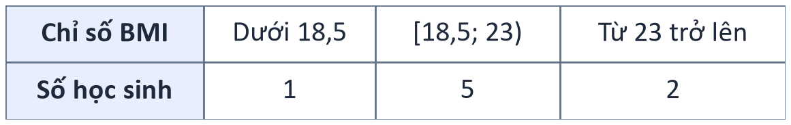
HĐ2: CHỈ SỐ BMI
LỜI GIẢI
Thiếu cân: $16,8$ → 1 HS
Lí tưởng: $19,2$; $21,1$; $20,6$; $18,7$; $19,1$ → 5 HS
Thừa cân: $23,5$; $25,2$ → 2 HS
Tổng $1+5+2=8$ = số học sinh của tổ
Toán 11 · Bài 8. Mẫu số liệu ghép nhóm 15

Slide 17
CÁCH GHÉP NHÓM
GHI NHỚ
Để chuyển mẫu số liệu không ghép nhóm sang mẫu số liệu ghép nhóm, ta làm như sau:
Bước 1. Chia miền giá trị của mẫu số liệu thành một số nhóm theo tiêu chí cho trước.
Bước 2. Đếm số giá trị của mẫu số liệu thuộc mỗi nhóm (tần số) và lập bảng thống kê cho mẫu số liệu ghép nhóm.
Toán 11 · Bài 8. Mẫu số liệu ghép nhóm 16

Slide 18
LƯU Ý KHI CHỌN NHÓM
GHI NHỚ
Độ dài của nhóm $[a; b)$ là $b−a$
Không nên chia quá nhiều hoặc quá ít nhóm
Các nhóm không giao nhau, nên có độ dài như nhau
Tổng độ dài các nhóm > khoảng biến thiên
Toán 11 · Bài 8. Mẫu số liệu ghép nhóm 17

Slide 19
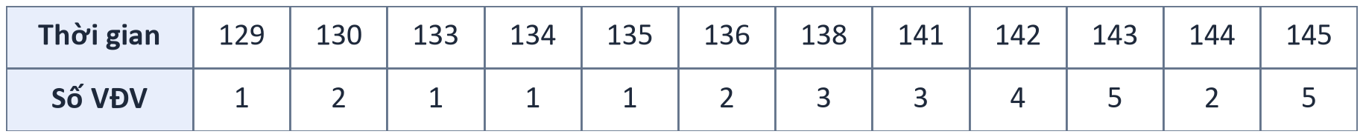
VÍ DỤ 2: CHẠY MARATHON
ĐỀ BÀI
Thời gian chạy (phút) của 30 VĐV. Chuyển sang mẫu số liệu ghép nhóm gồm sáu nhóm có độ dài bằng nhau và bằng 3.
Gợi mở: Khoảng biến thiên là bao nhiêu? Tổng độ dài 6 nhóm?
Toán 11 · Bài 8. Mẫu số liệu ghép nhóm 18

Slide 20
VÍ DỤ 2: CHẠY MARATHON
LỜI GIẢI
Khoảng biến thiên $145−129=16$; tổng độ dài 6 nhóm là $18>16$
Chọn đầu mút trái $127,5$, đầu mút phải $145,5$: các nhóm $[127,5; 130,5)$, …, $[142,5; 145,5)$
Toán 11 · Bài 8. Mẫu số liệu ghép nhóm 19

Slide 21
VÍ DỤ 2: CHẠY MARATHON (TIẾP)
LỜI GIẢI
Đếm số giá trị thuộc mỗi nhóm:
Tần số: 3; 1; 4; 3; 7; 12 (tổng 30)
Toán 11 · Bài 8. Mẫu số liệu ghép nhóm 20

Slide 22
LUYỆN TẬP 2: CÂN NẶNG 35 NGƯỜI
ĐỀ BÀI
Cân nặng (kg): 43 51 47 62 48 40 50 62 53 56 40 48 56 53 50 42 55 52 48 46 45 54 52 50 47 44 54 55 60 63 58 55 60 58 53.
Chuyển sang dạng ghép nhóm, các nhóm có độ dài bằng nhau, trong đó có nhóm $[40; 45)$.
Gợi mở: Nhóm $[40; 45)$ dài 5; giá trị lớn nhất là 63
Toán 11 · Bài 8. Mẫu số liệu ghép nhóm 21

Slide 23
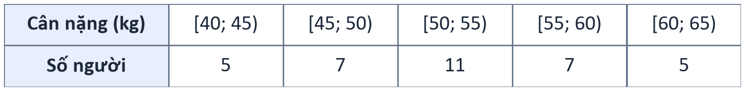
LUYỆN TẬP 2: CÂN NẶNG 35 NGƯỜI
LỜI GIẢI
Nhỏ nhất 40, lớn nhất 63 → các nhóm độ dài 5: $[40;45)$, $[45;50)$, $[50;55)$, $[55;60)$, $[60;65)$
Đếm tần số từng nhóm:
Kiểm tra: $5+7+11+7+5=35$ = cỡ mẫu
Toán 11 · Bài 8. Mẫu số liệu ghép nhóm 22

Slide 24
GIẢI BÀI TOÁN MỞ ĐẦU
Chia tổng điểm thành các nhóm $[6;7)$, $[7;8)$, …, $\left[29;30\right]$
Đếm số thí sinh mỗi nhóm → mẫu số liệu ghép nhóm (bảng HĐ1c)
Toán 11 · Bài 8. Mẫu số liệu ghép nhóm 23

Slide 25
LUYỆN TẬP
Phiếu học tập số 1 – Bài tập phân hoá 3 mức

Slide 26
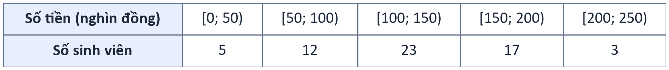
BÀI 3.1A: CƯỚC ĐIỆN THOẠI (MỨC 1)
ĐỀ BÀI
Mẫu số liệu sau có là mẫu số liệu ghép nhóm không? Đọc và giải thích: số tiền sinh viên chi cho cước điện thoại trong tháng.
Toán 11 · Bài 8. Mẫu số liệu ghép nhóm 25

Slide 27
BÀI 3.1A: CƯỚC ĐIỆN THOẠI (MỨC 1)
LỜI GIẢI
Là mẫu số liệu ghép nhóm: 5 nhóm, mỗi nhóm dài 50 nghìn đồng
Cỡ mẫu $5+12+23+17+3=60$ sinh viên
Nhiều nhất: nhóm $[100; 150)$ – 23 sinh viên
Toán 11 · Bài 8. Mẫu số liệu ghép nhóm 26

Slide 28
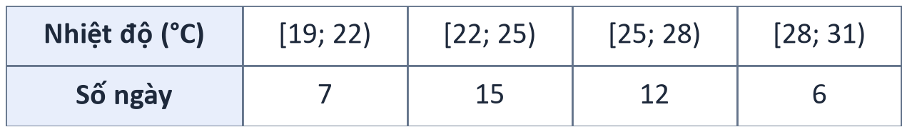
BÀI 3.1B: NHIỆT ĐỘ 40 NGÀY (MỨC 1)
ĐỀ BÀI
Thống kê nhiệt độ tại một địa điểm trong 40 ngày. Đọc và giải thích mẫu số liệu.
Toán 11 · Bài 8. Mẫu số liệu ghép nhóm 27

Slide 29
BÀI 3.1B: NHIỆT ĐỘ 40 NGÀY (MỨC 1)
LỜI GIẢI
Là mẫu số liệu ghép nhóm: 4 nhóm, mỗi nhóm dài 3°C
$7+15+12+6=40$ ngày
Nhiều nhất: nhóm $[22; 25)$ – 15 ngày
Toán 11 · Bài 8. Mẫu số liệu ghép nhóm 28

Slide 30
BÀI 3.2: SẢN PHẨM (MỨC 2)
ĐỀ BÀI
Số sản phẩm mỗi công nhân làm được trong một ngày: 18 25 39 12 54 27 46 25 19 8 36 22 20 19 17 44 5 18 23 28 25 34 46 27 16.
Chuyển sang dạng ghép nhóm với sáu nhóm có độ dài bằng nhau.
Gợi mở: Khoảng biến thiên chia cho 6, làm tròn lên
Toán 11 · Bài 8. Mẫu số liệu ghép nhóm 29

Slide 31
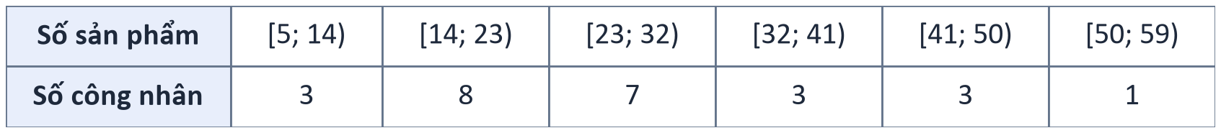
BÀI 3.2: SẢN PHẨM (MỨC 2)
LỜI GIẢI
Nhỏ nhất 5, lớn nhất 54, khoảng biến thiên 49
6 nhóm độ dài 9 (tổng $54>49$): $[5;14)$, …, $[50;59)$
Tần số: 3; 8; 7; 3; 3; 1 (tổng 25) – có nhiều cách ghép đúng
Toán 11 · Bài 8. Mẫu số liệu ghép nhóm 30

Slide 32
BÀI 3.3: THỜI GIAN RA SÂN (MỨC 3)
ĐỀ BÀI
Thời gian ra sân (giờ): 653 632 609 572 565 535 516 514 508 505 504 504 503 499 496 492.
Chuyển sang dạng ghép nhóm với bảy nhóm có độ dài bằng nhau.
Gợi mở: Khoảng biến thiên 161; 7 nhóm thì mỗi nhóm dài ít nhất bao nhiêu?
Toán 11 · Bài 8. Mẫu số liệu ghép nhóm 31

Slide 33
BÀI 3.3: THỜI GIAN RA SÂN (MỨC 3)
LỜI GIẢI
Khoảng biến thiên $653−492=161$; $161:7=23$ → chọn độ dài 24 (tổng $168>161$)
Các nhóm $[490;514)$, …, $[634;658)$:
Tần số: 8; 3; 0; 2; 1; 1; 1 (tổng 16)
Toán 11 · Bài 8. Mẫu số liệu ghép nhóm 32

Slide 34
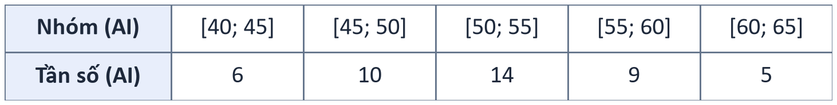
TRẠM AI: LỜI GIẢI SỐ 1
ĐỀ BÀI
Đề: Luyện tập 2. Chatbot AI trả lời bằng bảng sau. Chỉ ra chỗ sai, giải thích và sửa lại.
Gợi mở: Giá trị 45 thuộc nhóm nào?
Toán 11 · Bài 8. Mẫu số liệu ghép nhóm 33

Slide 35
TRẠM AI: LỜI GIẢI SỐ 1
LỜI GIẢI
Sai: các nhóm đóng hai đầu nên giao nhau – 45, 50, 55, 60 bị đếm hai lần
Tổng tần số $44≠35$
Dùng nhóm nửa khoảng $[a; b)$: tần số 5; 7; 11; 7; 5
Toán 11 · Bài 8. Mẫu số liệu ghép nhóm 34

Slide 36
TRẠM AI: LỜI GIẢI SỐ 2
ĐỀ BÀI
Đề: Vận dụng b (may 500 áo). Chatbot AI trả lời:
"Có 5 cỡ áo S, M, L, XL, XXL nên mỗi cỡ may $500:5=100$ chiếc."
Gợi mở: Số học sinh mỗi cỡ có bằng nhau không?
Toán 11 · Bài 8. Mẫu số liệu ghép nhóm 35

Slide 37
TRẠM AI: LỜI GIẢI SỐ 2
LỜI GIẢI
Sai: chia đều không dựa vào số liệu
Phải phân bổ theo tỉ lệ tần số của từng cỡ
M khoảng 306, L khoảng 111, XL khoảng 83 chiếc
Toán 11 · Bài 8. Mẫu số liệu ghép nhóm 36

Slide 38
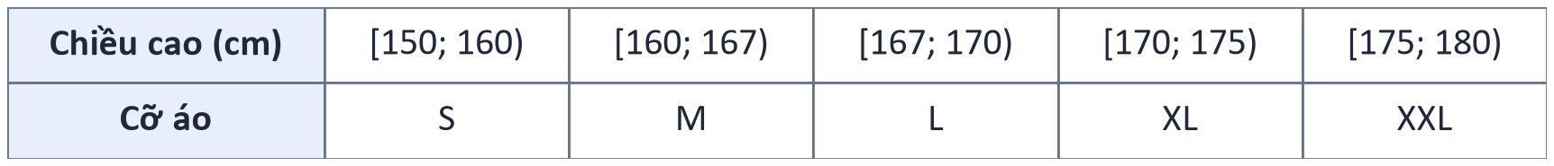
VẬN DỤNG: MAY ÁO ĐỒNG PHỤC
ĐỀ BÀI
Cỡ áo theo chiều cao (bảng). Chiều cao (cm) của 36 HS nam lớp 11: 160 161 161 162 162 162 163 163 163 164 164 164 164 165 165 165 165 165 166 166 166 166 167 167 168 168 168 168 169 169 170 171 171 172 172 174.
a) Lập bảng tần số ghép nhóm với các nhóm đã cho.
Toán 11 · Bài 8. Mẫu số liệu ghép nhóm 37

Slide 39
VẬN DỤNG (TIẾP)
ĐỀ BÀI
b) May 500 áo thì mỗi cỡ nên may bao nhiêu chiếc?
Toán 11 · Bài 8. Mẫu số liệu ghép nhóm 38

Slide 40
VẬN DỤNG: MAY ÁO ĐỒNG PHỤC
LỜI GIẢI
a) Đếm: $[160;167)$ có 22, $[167;170)$ có 8, $[170;175)$ có 6 HS
Toán 11 · Bài 8. Mẫu số liệu ghép nhóm 39

Slide 41
VẬN DỤNG (TIẾP)
LỜI GIẢI
b) Cỡ M: $500·\frac{22}{36}≈306$; cỡ L: $500·\frac{8}{36}≈111$; cỡ XL: $500·\frac{6}{36}≈83$
Toán 11 · Bài 8. Mẫu số liệu ghép nhóm 40

Slide 42
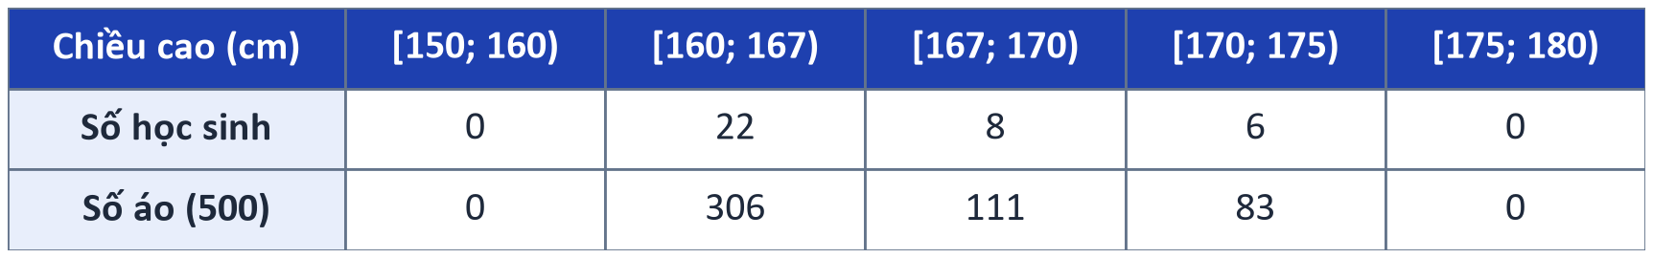
VẬN DỤNG (TIẾP)
LỜI GIẢI
M: 306 chiếc, L: 111 chiếc, XL: 83 chiếc (cỡ S, XXL không cần may)
Toán 11 · Bài 8. Mẫu số liệu ghép nhóm 41

Slide 43
NHIỆM VỤ NHÓM VỀ NHÀ
VẬN DỤNG
Sản lượng cà phê của thôn em: thu thập sản lượng cà phê nhân (hoặc hồ tiêu) của ít nhất 20 hộ, ghi nguồn
Lập bảng tần số ghép nhóm (5 – 6 nhóm cùng độ dài) trên Google Sheets
Nhận xét nhóm có nhiều hộ nhất
Nộp 3–5 slide kèm Nhật ký sử dụng AI trên Google Classroom/Padlet trong 1 tuần
Toán 11 · Bài 8. Mẫu số liệu ghép nhóm 42

Slide 44
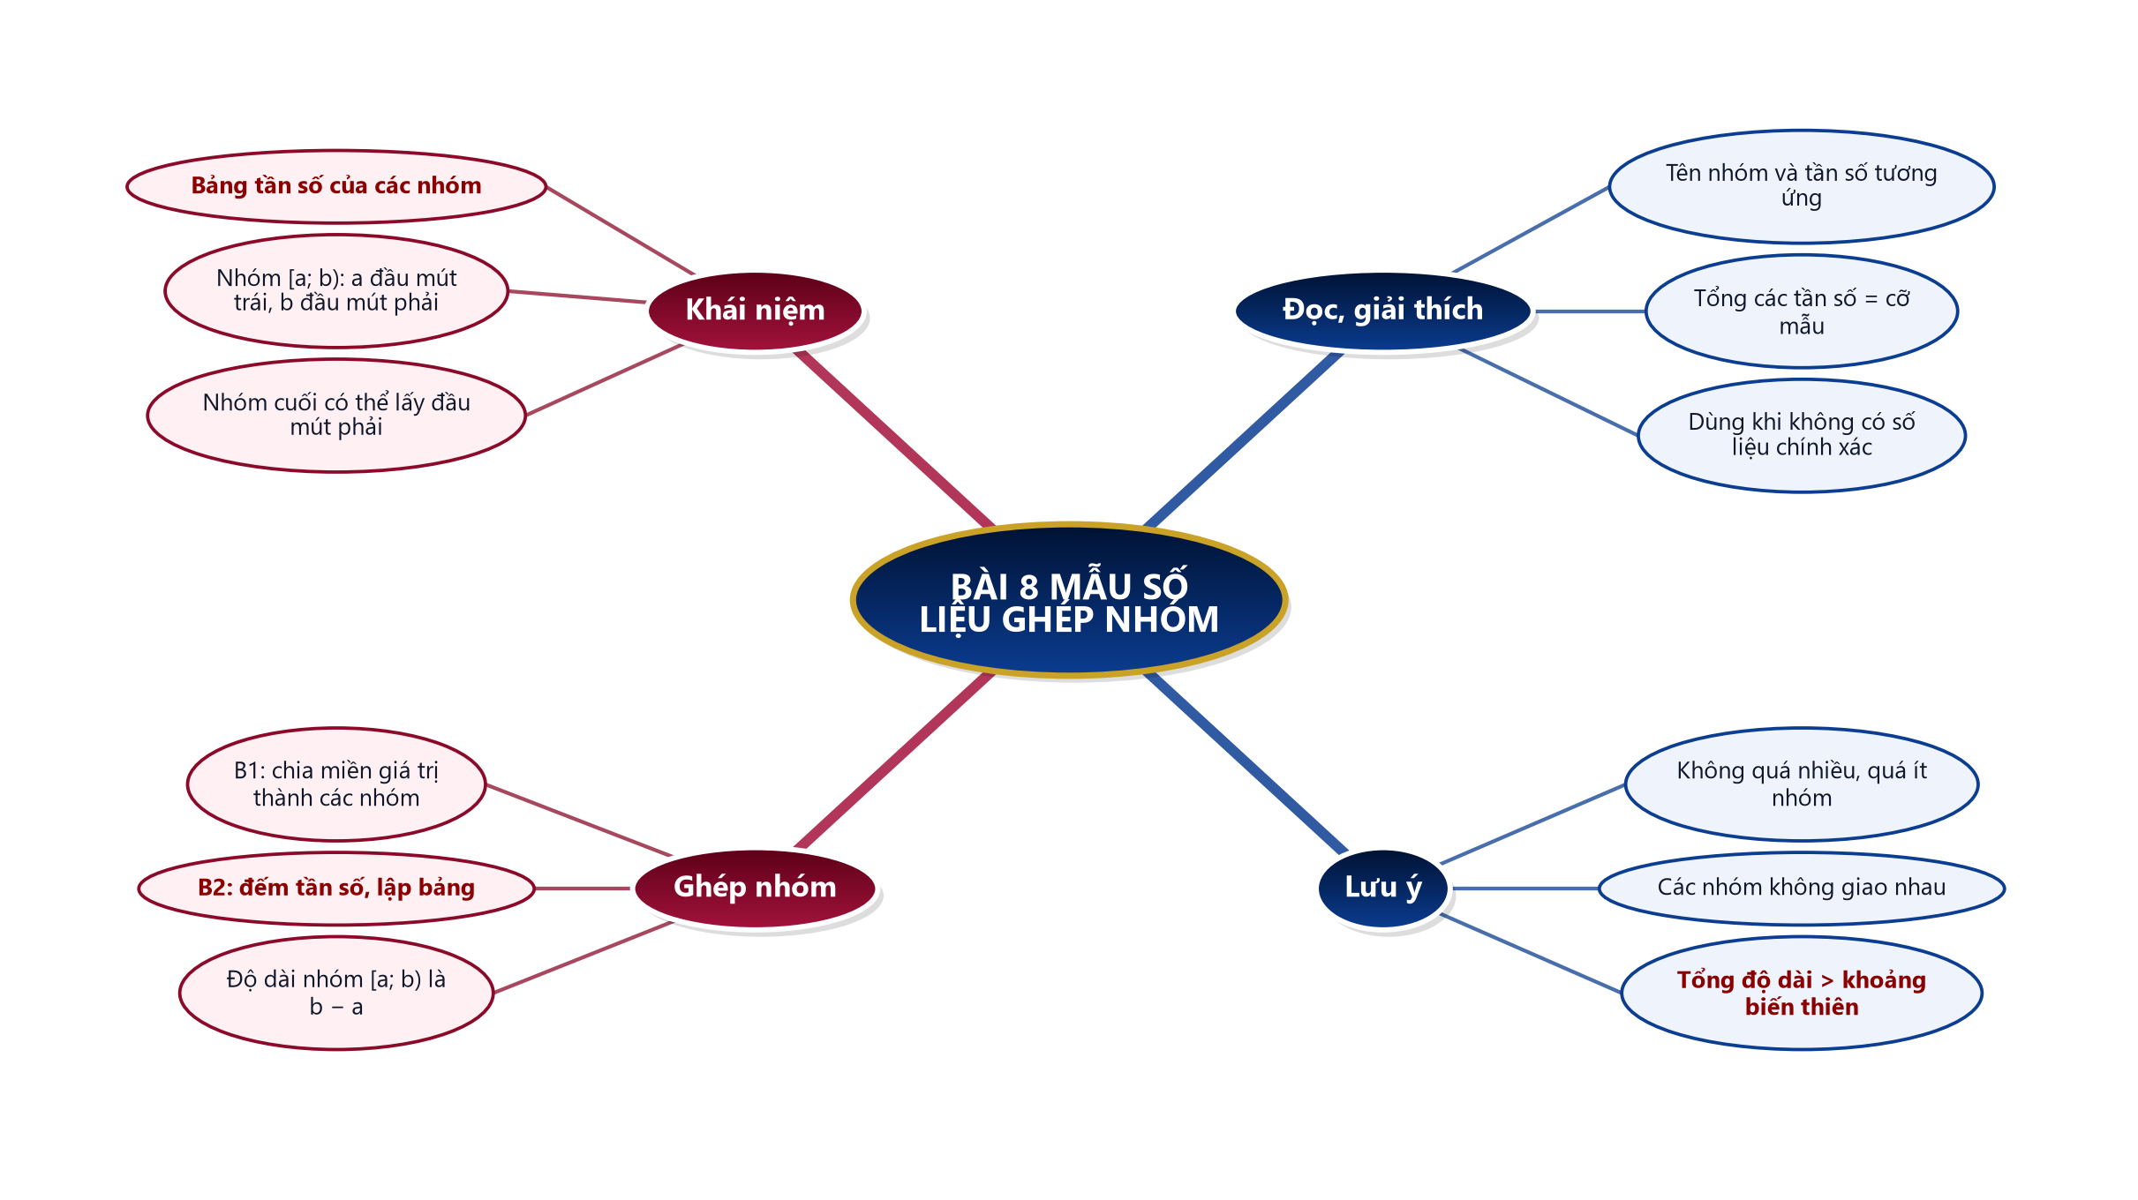
SƠ ĐỒ TƯ DUY – CỦNG CỐ
Nêu nội dung từng nhánh
Toán 11 · Bài 8. Mẫu số liệu ghép nhóm 43

Slide 45

BÀI TẬP CỦA BẠN
Quét mã QR bằng điện thoại
Nhập họ tên và lớp
7 câu – làm trong 7 phút
Nộp bài, xem lời giải
trangtu66.github.io/Taode_thi_online/cc_bai8_t11.html
Toán 11 · Bài 8. Mẫu số liệu ghép nhóm 44

